Slide 1
Matthew pottier
Développeur web / web mobile php

Slide 2

présentation
28 ans
montpellier
Bac économique et social
1ère année de staps

Slide 3



présentation
Restauration rapide
Usine de cosmétique
développeur

Slide 4

Présentation du projet
Twitch
Jeux-vidéo
bibliothèque

Slide 5

conception

Slide 6
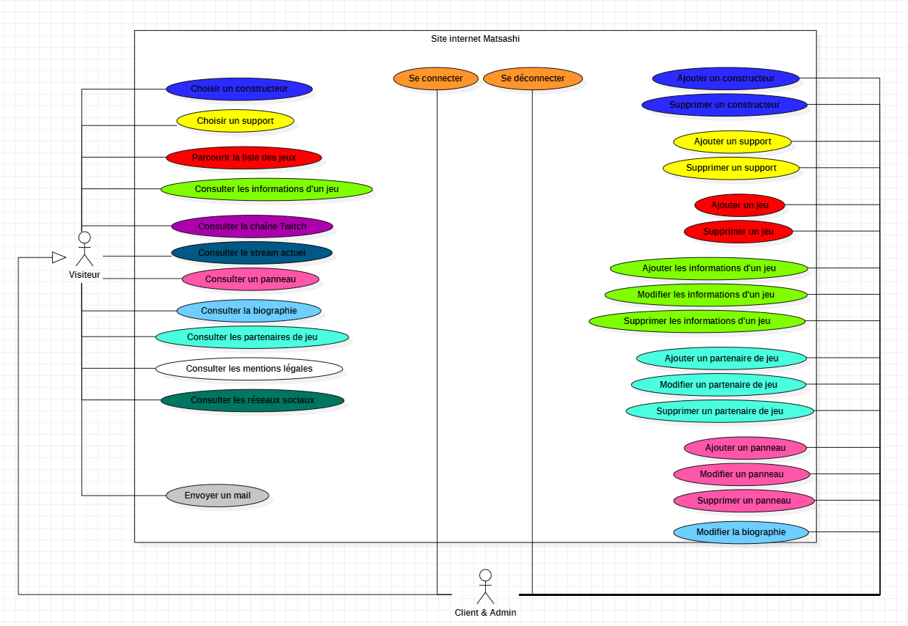
Use case
Deux acteurs
30 actions

Slide 8
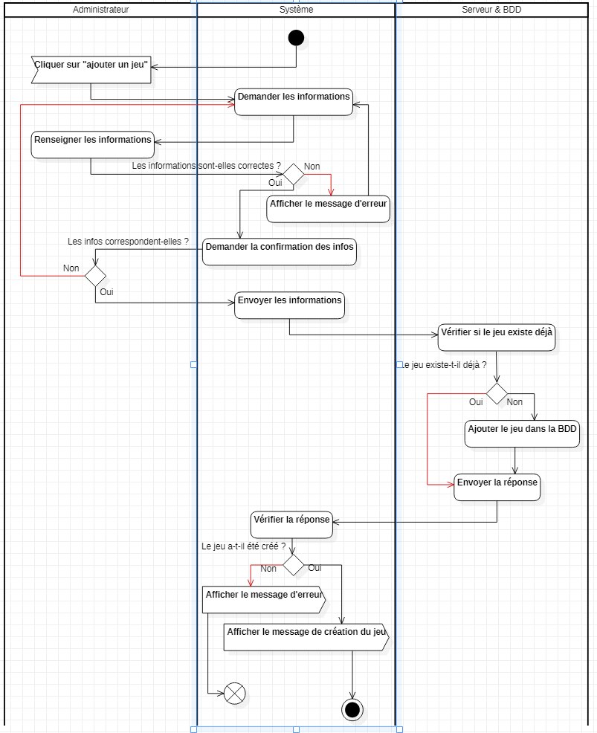
Diagramme d’activité

Slide 10
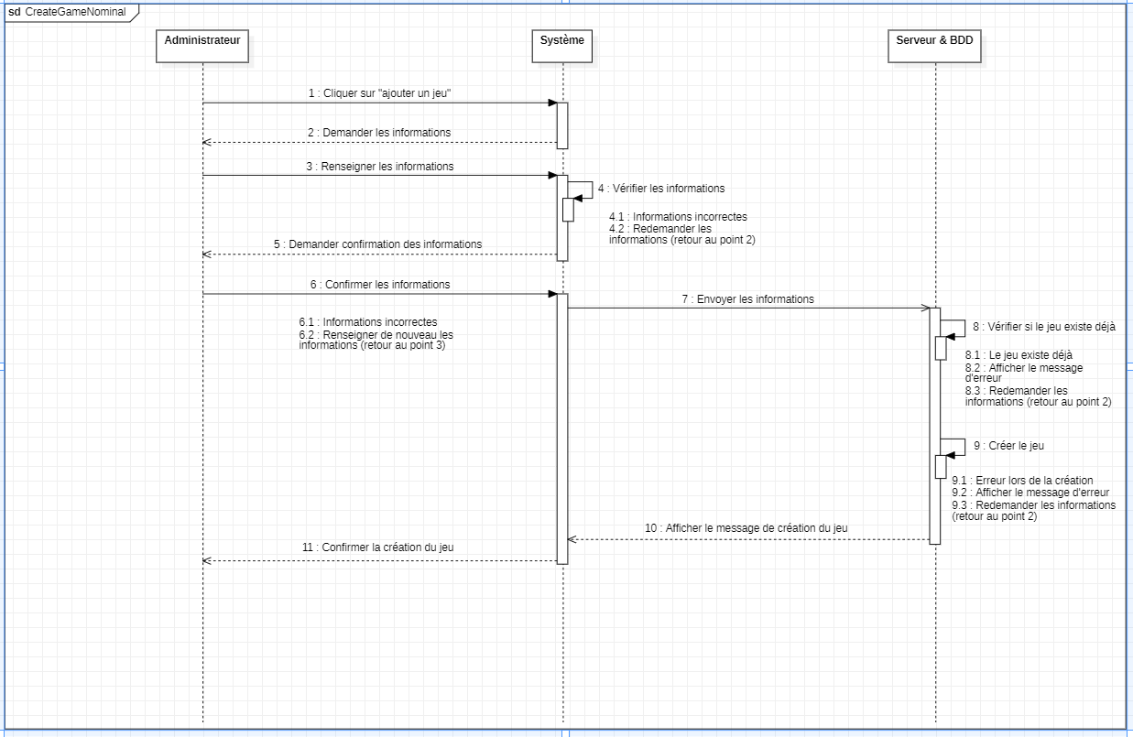
Diagramme de séquence

Slide 12
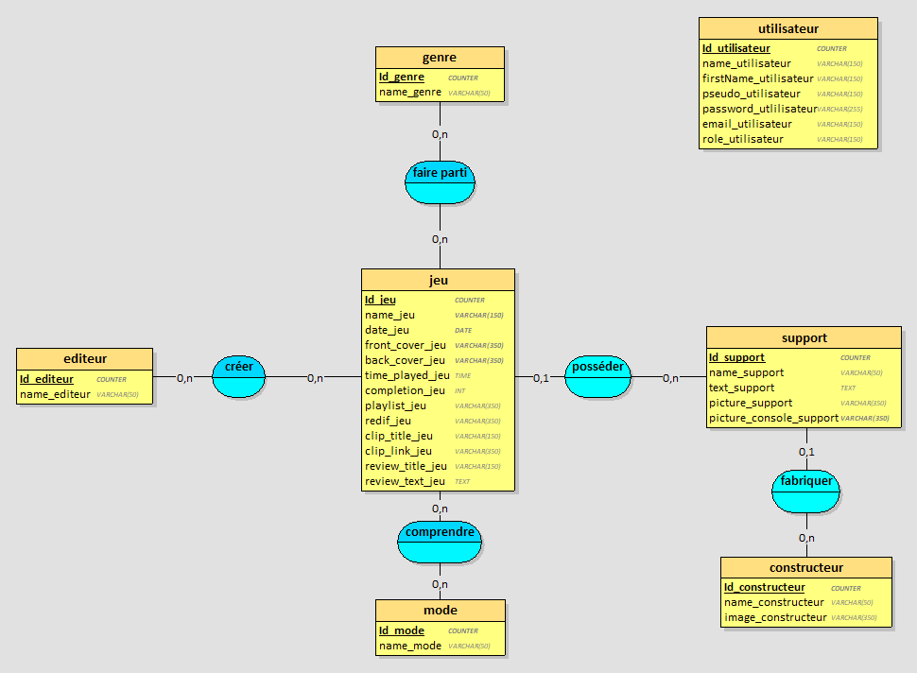
MCD
7 entités
5 associations
cardinalités

Slide 14
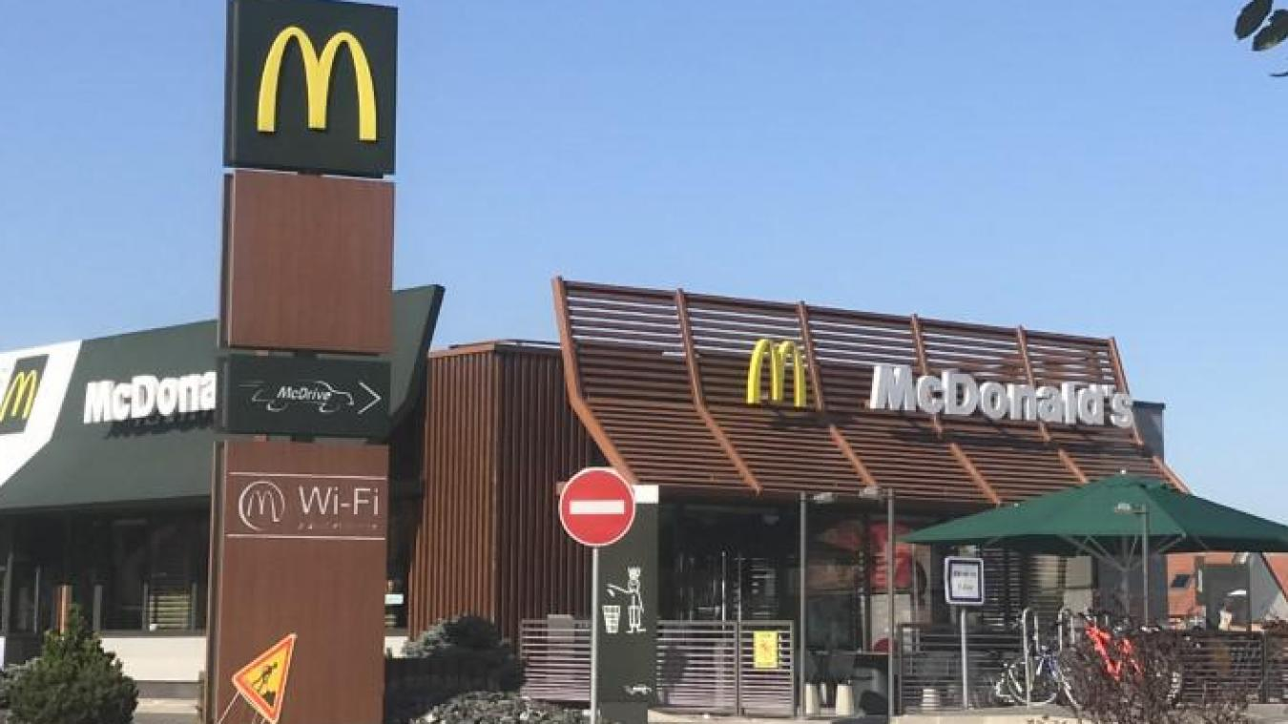
mcdo

Slide 15
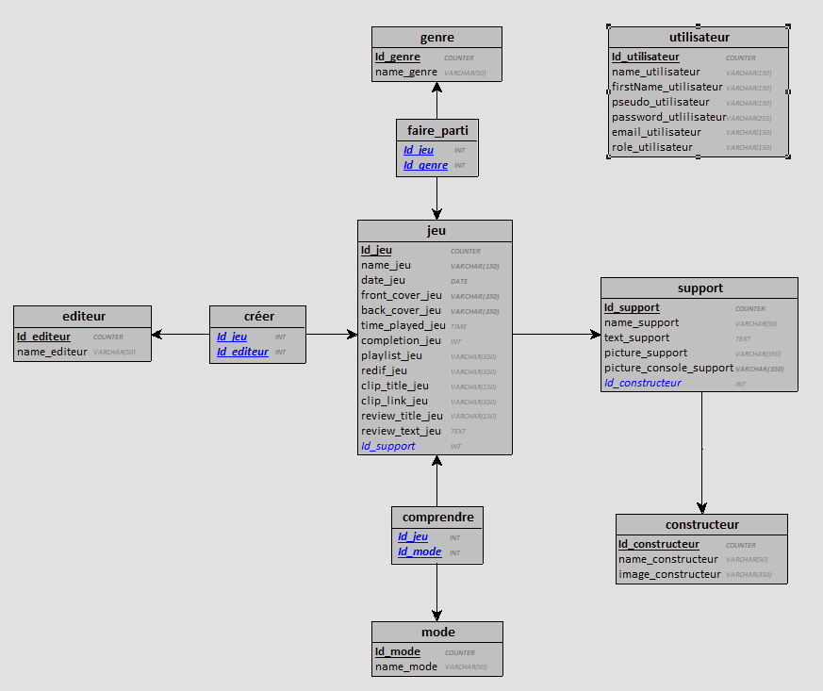
MLD
4 tables d’association
10 clés étrangères

Slide 17
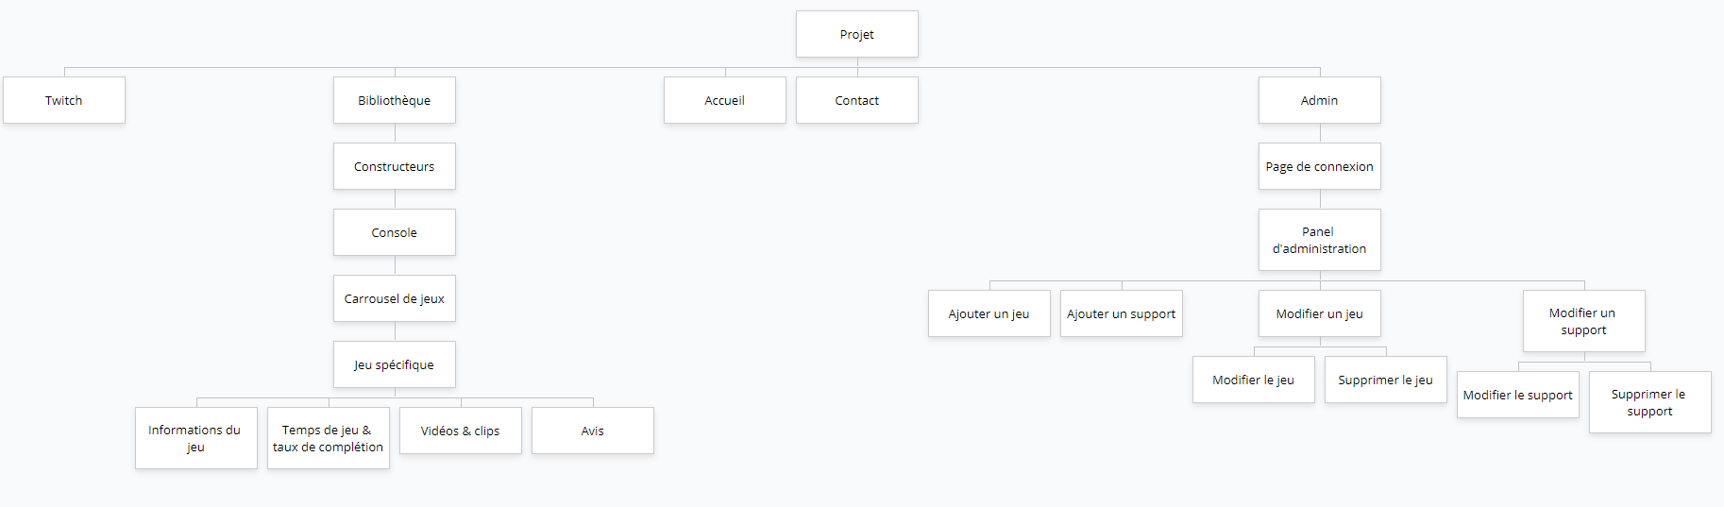
Arborescence

Slide 18

Maquettes

Slide 19
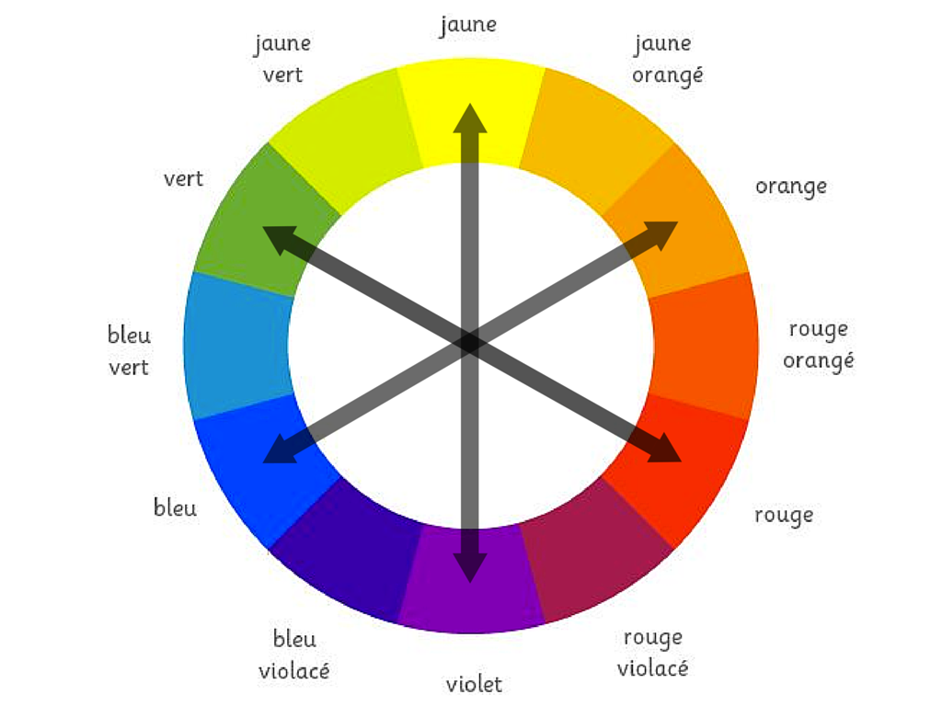
Charte graphique
Couleur jaune / violet
Polices d’écriture « mouse memoirs » et « Lato »

Slide 20
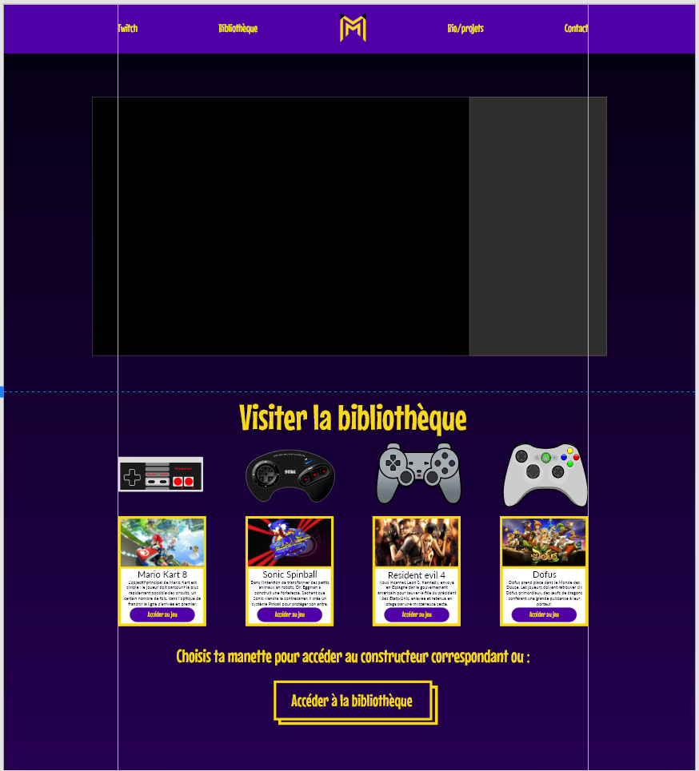
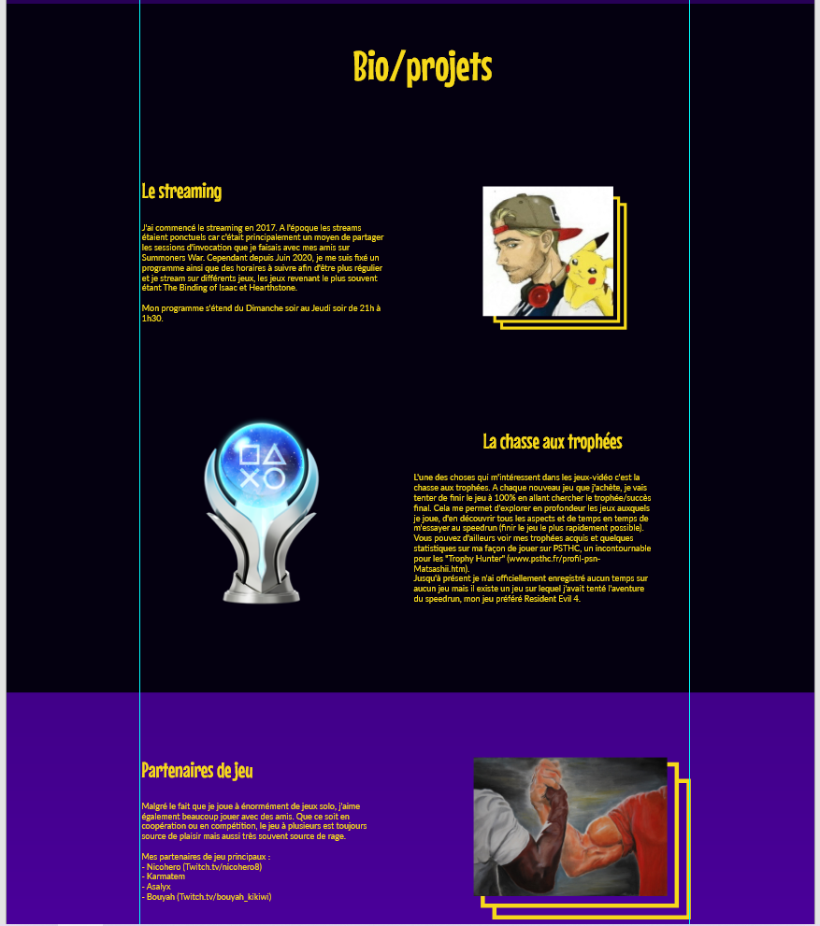
Maquette accueil

Slide 21
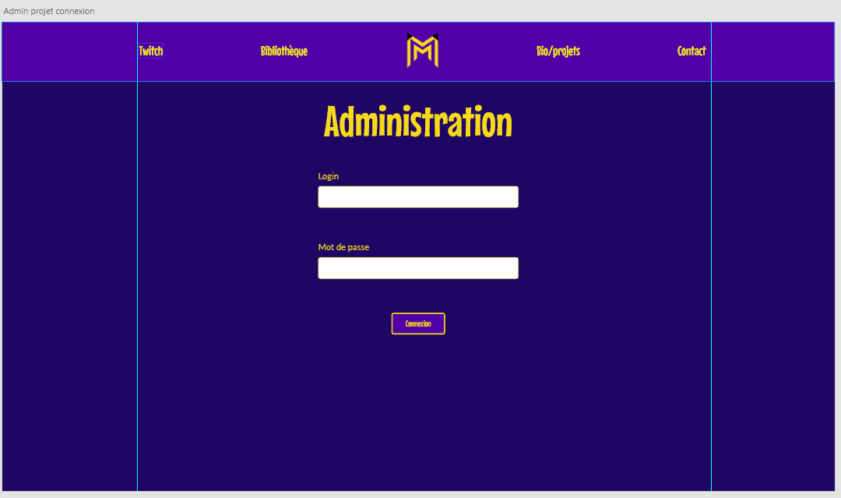
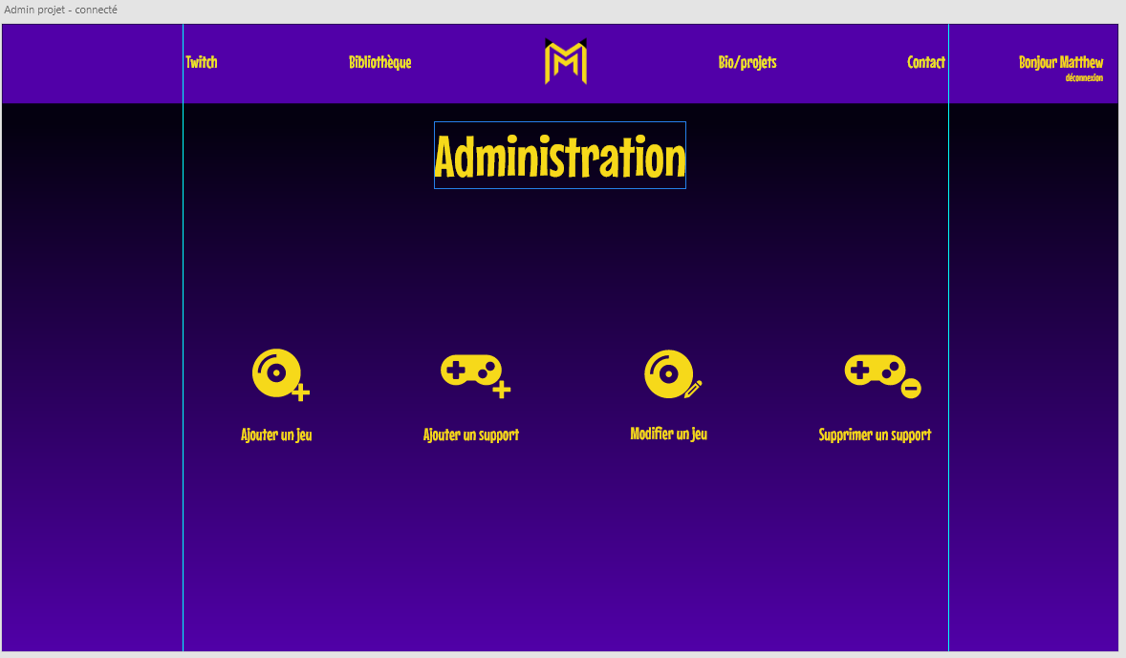
Maquette admin

Slide 22
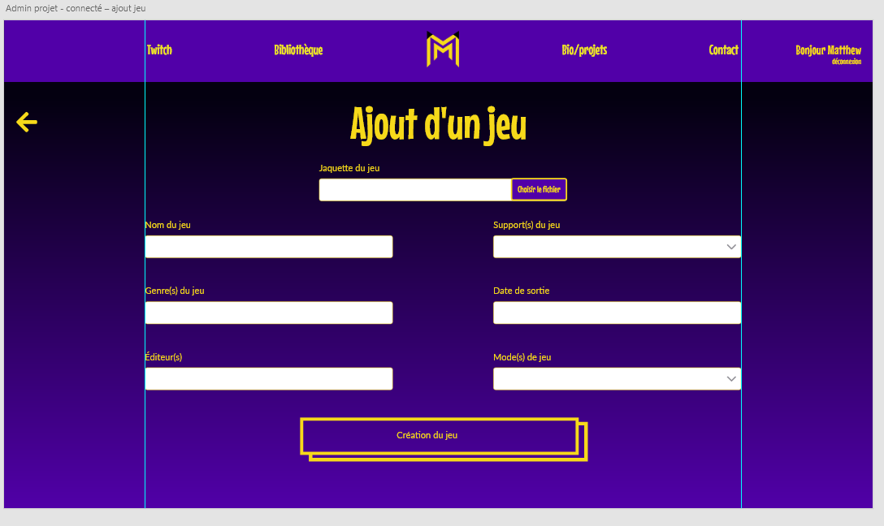
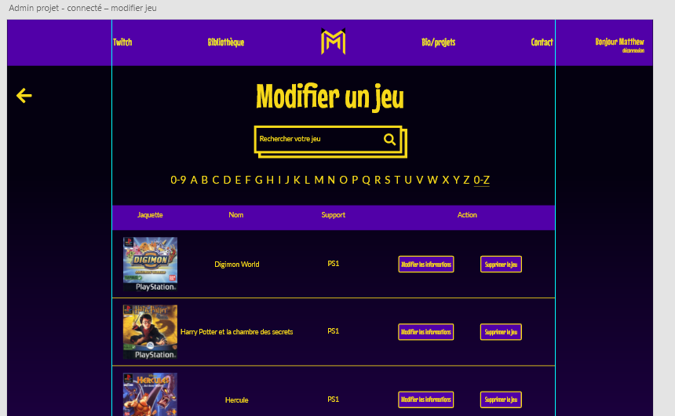
Maquette ajout et listing des jeux

Slide 23
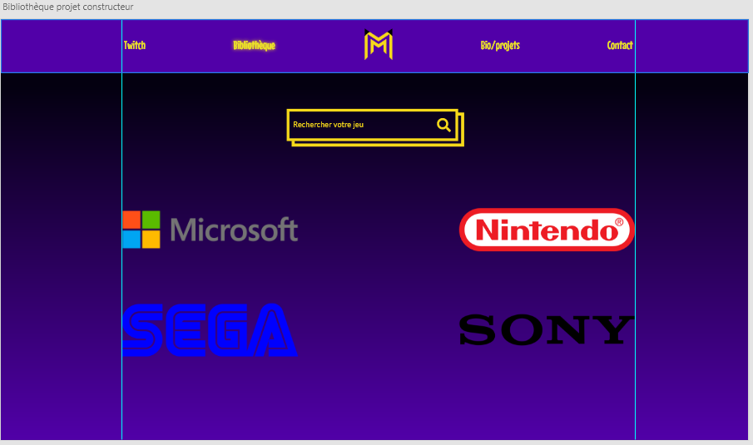
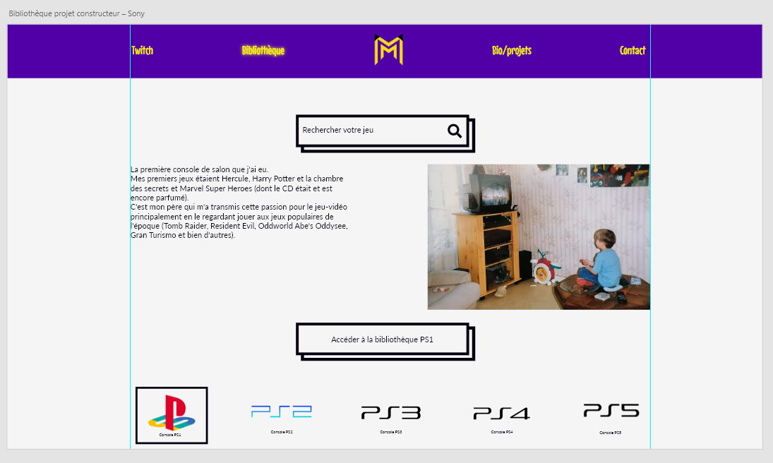
Maquette bibliothèque

Slide 24
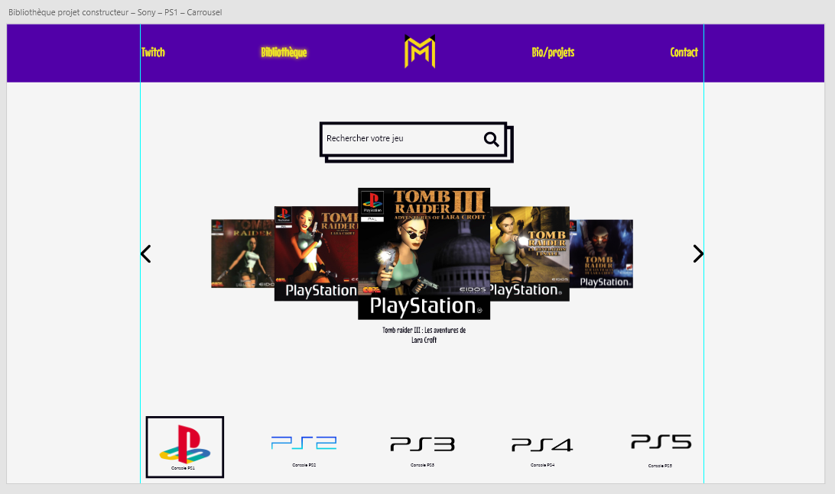
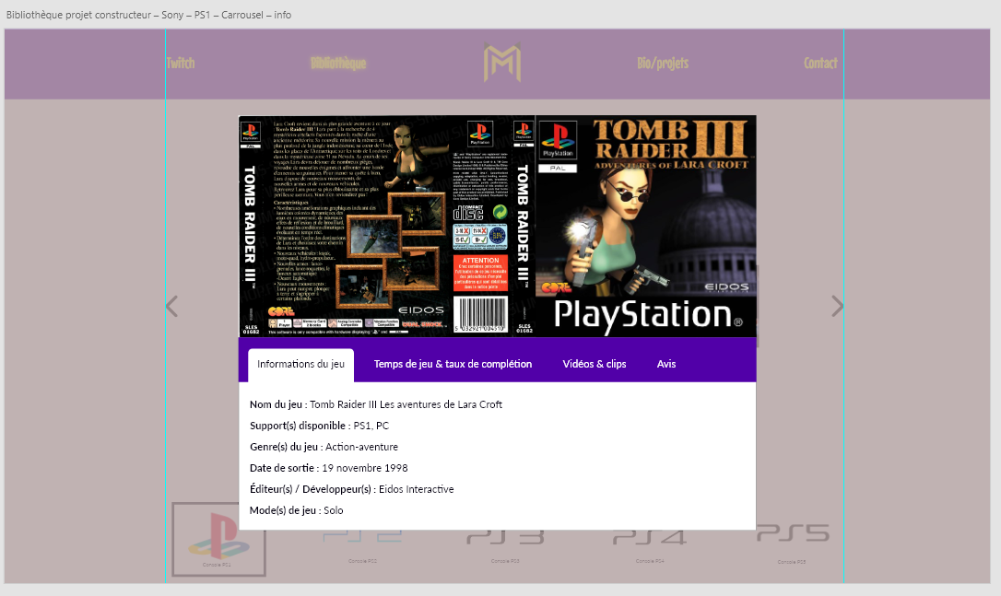
Maquette carrousel

Slide 25
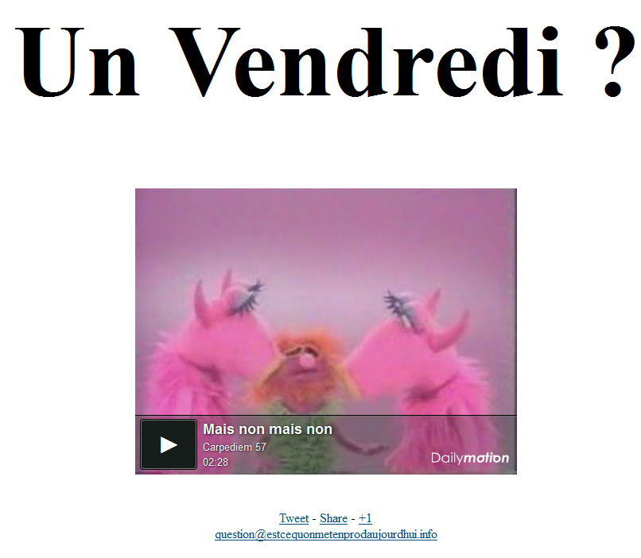
Mise en place du projet

Slide 26

hébergement

Slide 27
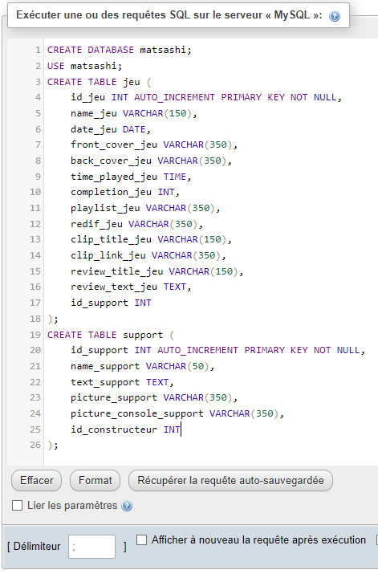
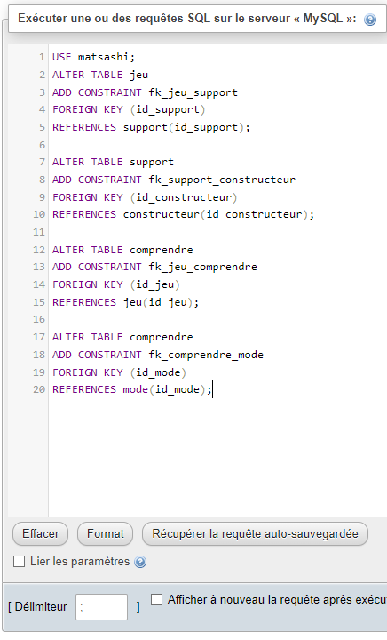
Création de la base de données

Slide 29
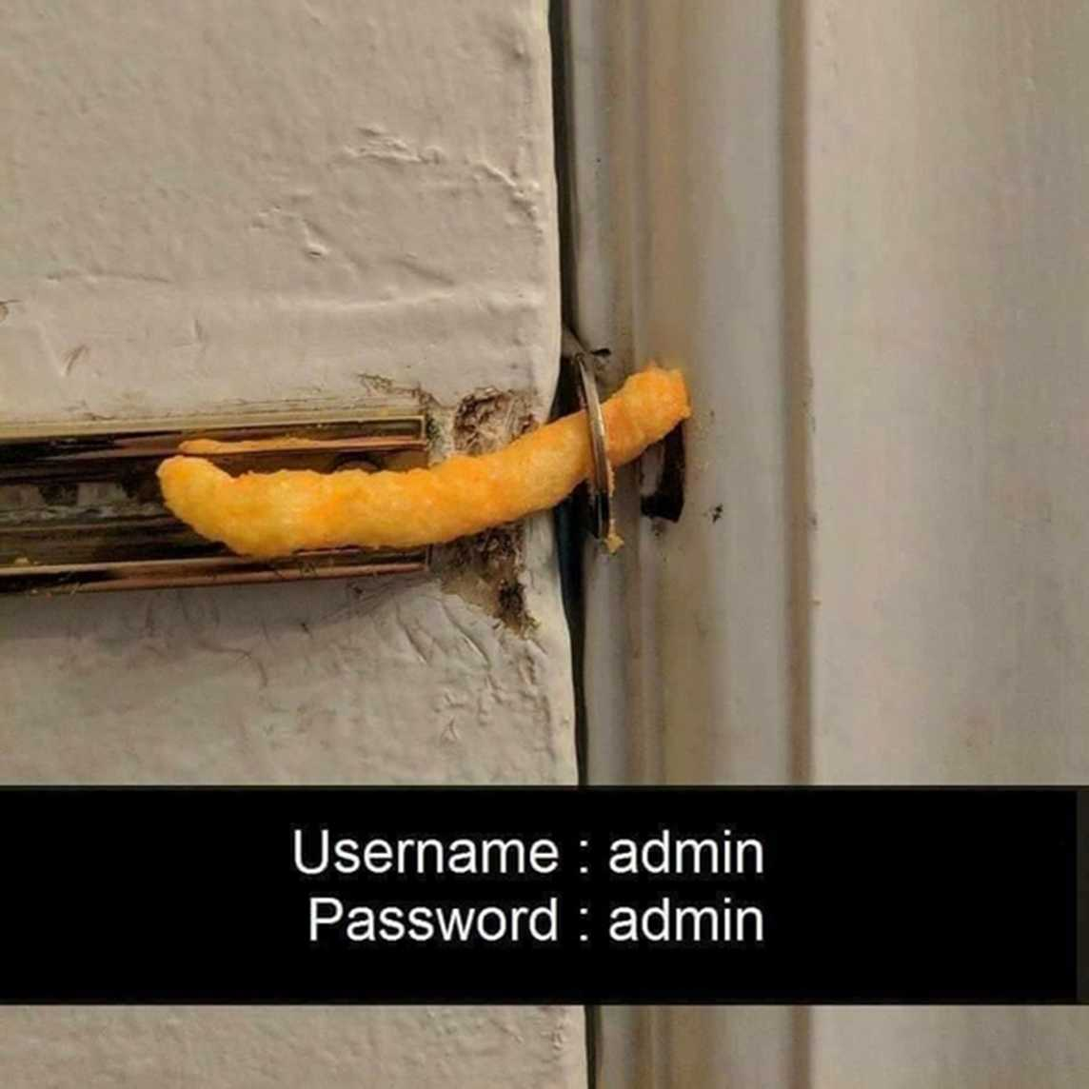
sécurité
Injections sql
Faille xss
Certificat ssl

Slide 30
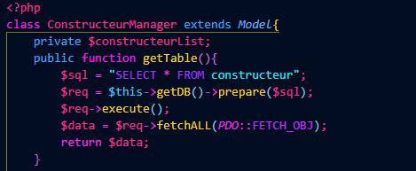
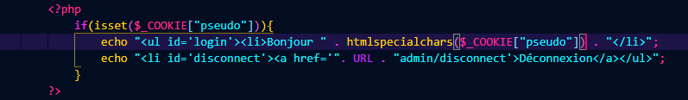
sécurité

Slide 31
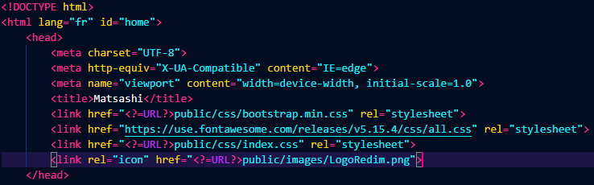
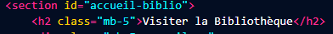
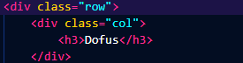
Sémantique / sEO

Slide 32
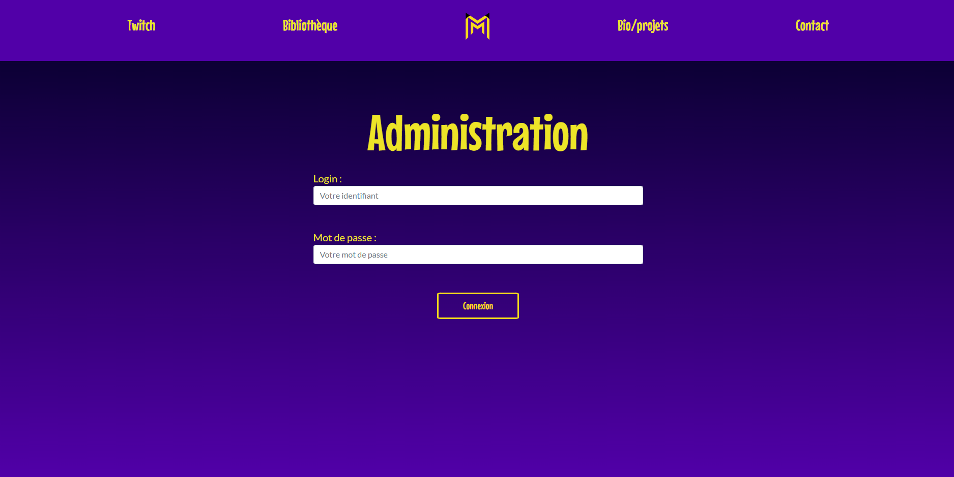
Ajout de la partie admin

Slide 33
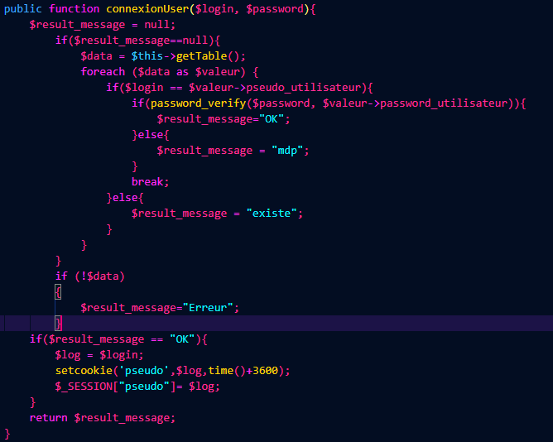
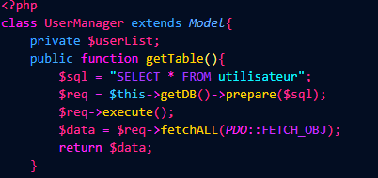
Espace connexion

Slide 34
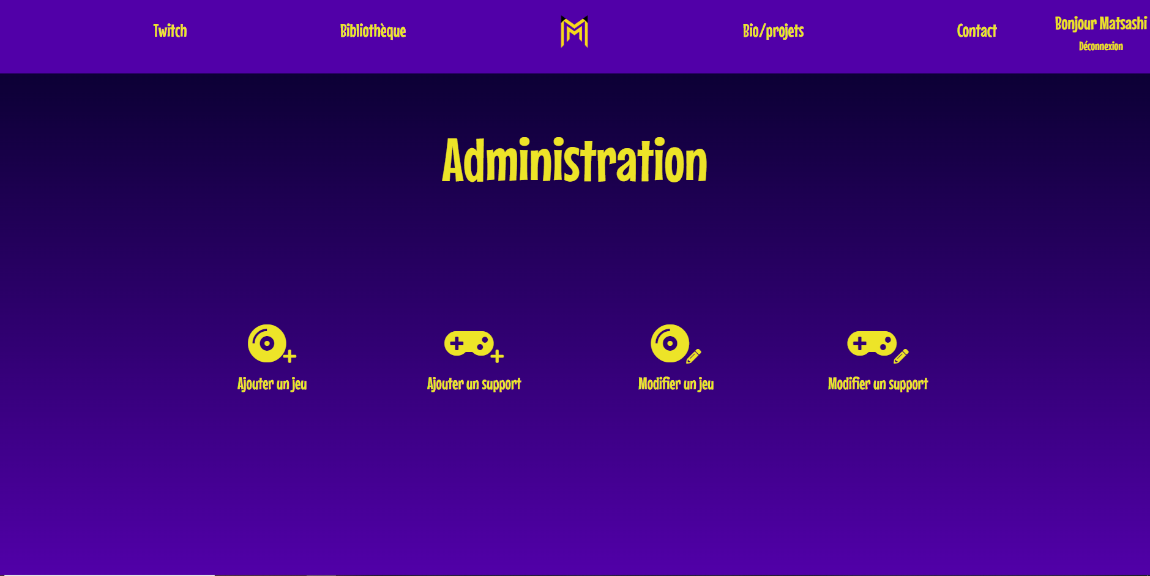
Panneau d’administration

Slide 35
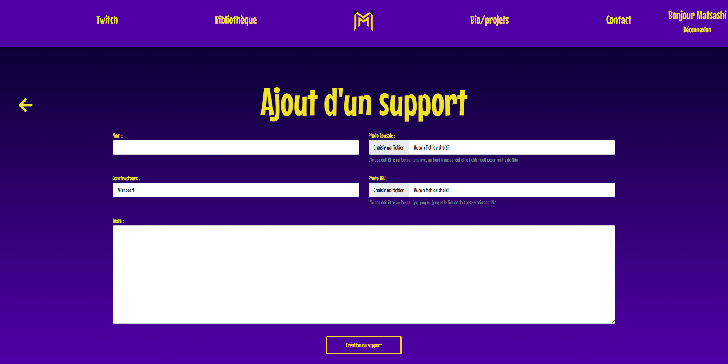
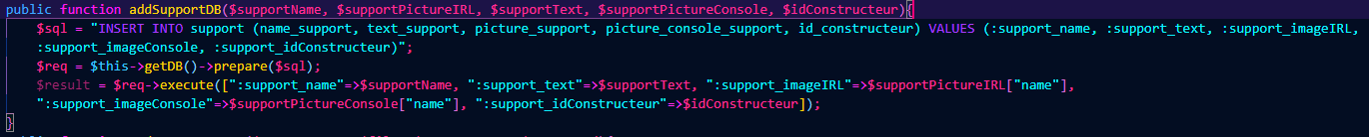
Ajout d’un support

Slide 37
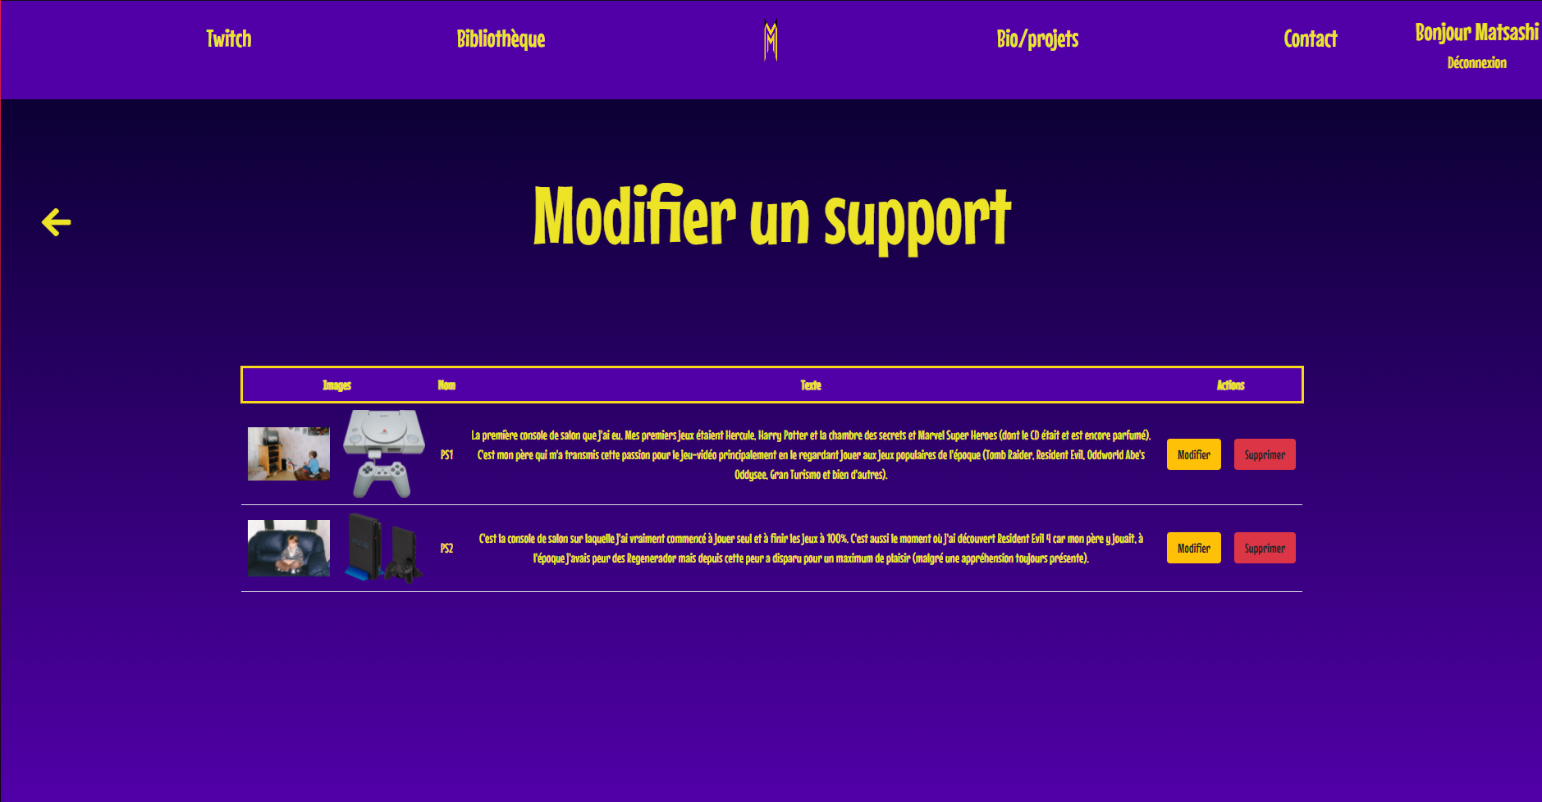
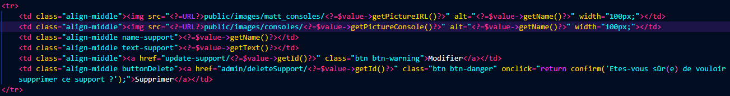
Liste des supports

Slide 39
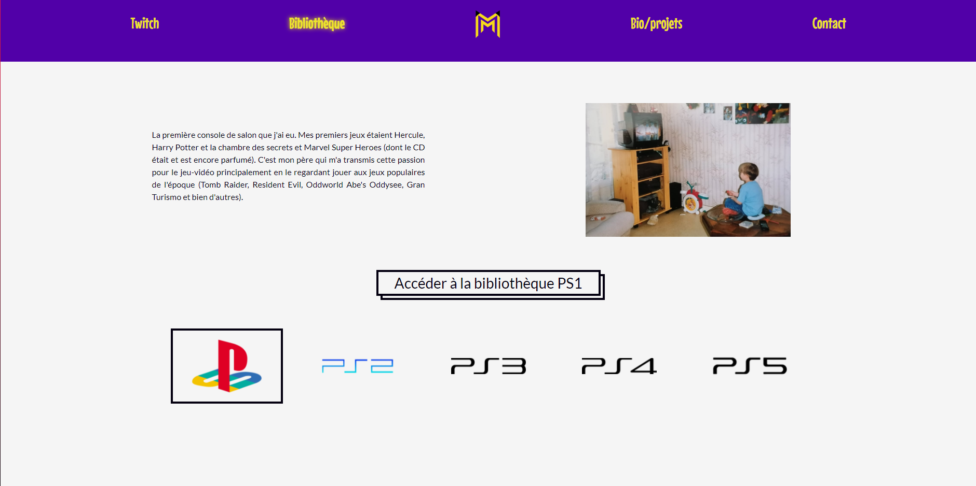
Rendu dans la bibliothèque

Slide 40

La démonstration

